Slide 1
網路封包分析::wireshark
教育部
新型態資安實務課程計畫
授課教師:
資訊安全基礎實務課程 A practical introduction to security

Slide 2
課程宗旨
本課程教導學生網路協定分析與攻擊封包分析。
課程以wireshark /tshark讓學生由實作中了解TCP/IP網路協定中的HTTP/TCP/DNS /UDP/IP協定規範。
課程以CTF題目來深刻化學生學習。

Slide 3

wireshark
封包分析

Slide 4
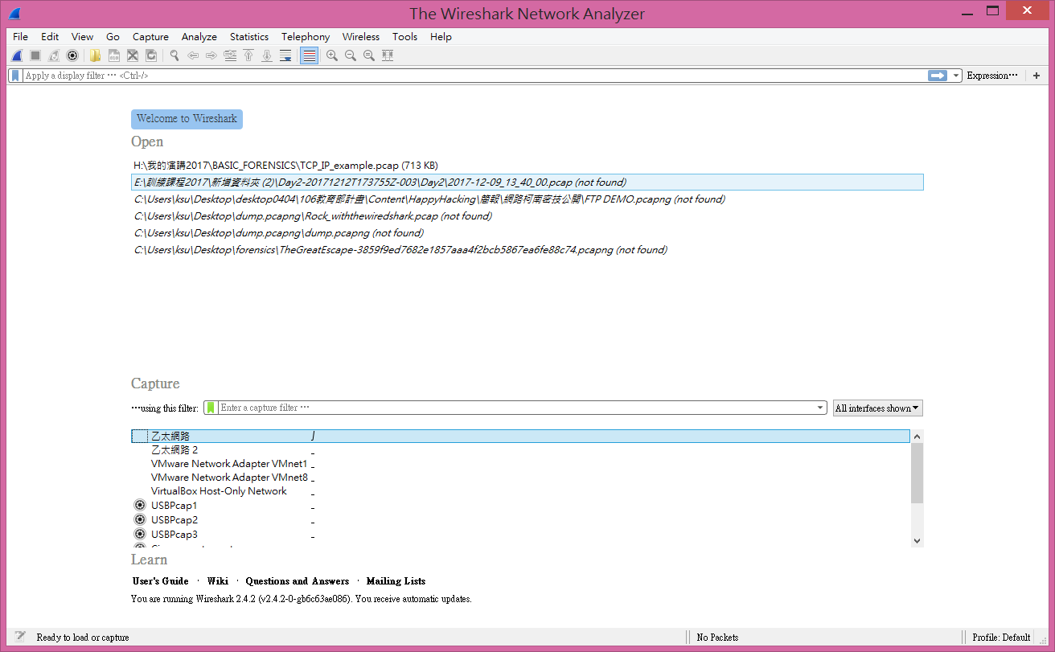
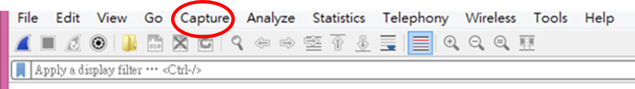
Wireshark https://www.wireshark.org/

Slide 5
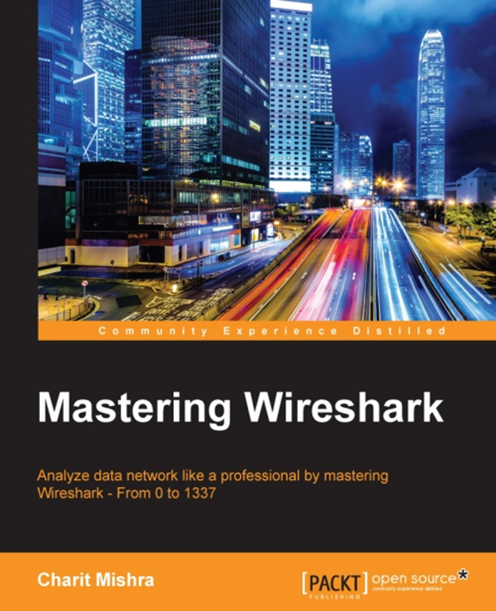

Wireshark https://www.wireshark.org/
https://wiki.wireshark.org/
Wireshark（前稱Ethereal）是一個免費開源的網路封包分析軟體
網路封包分析軟體的功能是截取網路封包，並盡可能顯示出最為詳細的網路封包資料。
Stable Release (2.4.2) • October 10, 2017
Wireshark使用情境:
網路管理員使用Wireshark來檢測網路問題
網路安全工程師使用Wireshark來檢查資訊安全相關問題
開發者使用Wireshark來為新的通訊協定除錯
普通使用者使用Wireshark來學習網路協定的相關知識

Slide 6
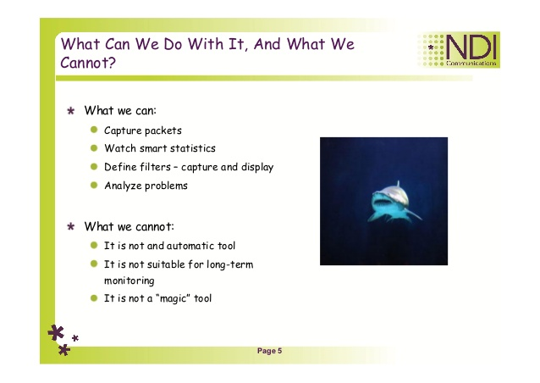
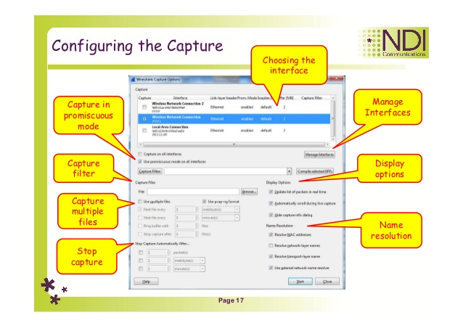
Wireshark
https://www.slideshare.net/yoramorzach/ch-02-introduction-to-wireshark

Slide 7
Chapter 05 著色規則和資料封包匯出
5.1 認識著色規則
5.2 禁用著色規則
5.3 建立使用者著色規則
5.4 匯出資料封包
Chapter 06 構建圖表
6.1 資料統計表
6.2 協定分層統計
6.3 圖表化顯示頻寬使用情況
6.4 專家資訊
6.5 建置各種網路錯誤圖表
Chapter 07 重組資料
7.1 重組Web 階段
7.2 重組FTP 階段
Chapter 08 新增註釋
8.1 捕捉檔案註釋
8.2 封包注釋
8.3 匯出封包註釋
Chapter 09 捕捉、分割和合併資料
9.1 將大檔案分割為檔案集
9.2 合併多個捕捉檔案
9.3 命令列捕捉資料
9.4 匯出欄位值和統計資訊
Chapter 02 設定Wireshark 視圖
2.1 設定Packet List 面板列
2.2 Wireshark 分析器及Profile 設定
2.3 資料封包時間延遲
Chapter 03 捕捉篩檢程式技巧
3.1 捕捉篩檢程式簡介
3.2 選擇捕捉位置
3.3 選擇捕捉介面
3.4 捕捉乙太網資料
3.5 捕捉無線資料
3.6 處理大數據
3.7 處理隨機發生的問題
3.8 捕捉以MAC/IP 位址為基礎資料
3.9 捕捉通訊埠應用程式資料
3.10 捕捉特定ICMP 資料
Chapter 04 顯示技巧
4.1 顯示篩檢程式簡介
4.2 使用顯示篩檢程式
4.3 編輯和使用預設顯示篩檢程式
4.4 過濾顯示HTTP
4.5 過濾顯示DHCP
4.6 根據地址過濾顯示
4.7 過濾顯示單一的TCP/UDP 階段
4.8 使用複雜運算式過濾
4.9 發現通訊延遲
4.10 設定顯示篩檢程式按鈕
第2 篇 網路通訊協定分析篇
Chapter 10 ARP 協定封包截取分析
Chapter 11 網際網路協定（IP）封包截取分析
Chapter 12 UDP 協定封包截取分析
Chapter 13 TCP 協定封包截取分析
Chapter 14 ICMP 協定封包截取分析
Chapter 15 DHCP 資料封包截取分析
Chapter 16 DNS 封包截取分析
Chapter 17 HTTP 協定封包截取分析
Chapter 18 HTTPS 協定封包截取分析
Chapter 19 FTP 協定封包截取分析
Chapter 20 電子郵件封包截取分析
第3 篇 實戰篇
Chapter 21 作業系統啟動過程封包截取分析
第1 篇 Wireshark 應用篇
Chapter 01 Wireshark 的基礎知識
1.1 Wireshark 的功能
1.2 安裝Wireshark
1.3 Wireshark 捕捉資料
1.4 認識資料封包
1.5 捕捉HTTP 封包
1.6 存取Wireshark 資源
1.7 Wireshark 快速入門
1.8 分析網路資料
1.9 開啟其他工具捕捉的檔案
USB檔案copy
手寫板寫字

Slide 8
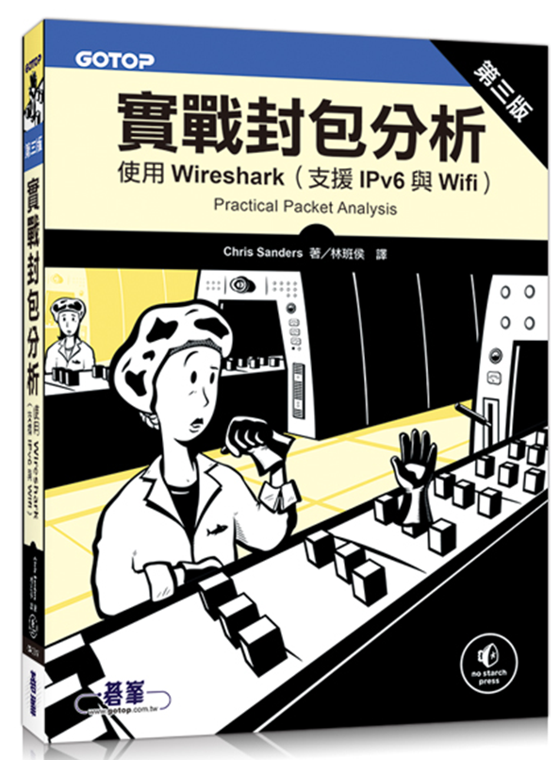
推薦好書
第1章：封包分析與網路基本觀念
何謂封包分析？它如何運作？本章涵蓋網路通訊和封包分析的一切基礎知識。
第2章：開始傾聽線路
第3章：WIRESHARK簡介
第4章：處理捕捉到的封包
第5章：Wireshark的進階功能
第6章：以指令列進行封包分析
教你如何使用TShark和tcpdump這兩種最佳的指令列封包分析工具。
第7章：網路層協定
第8章：傳輸層協定
第9章：常見上層協定
第10章：真實世界裡的基本情境
第11章：與遲緩的網路對抗::如何解決網路效能不彰
第12章：資安封包分析
第13章：無線網路封包分析

Slide 9
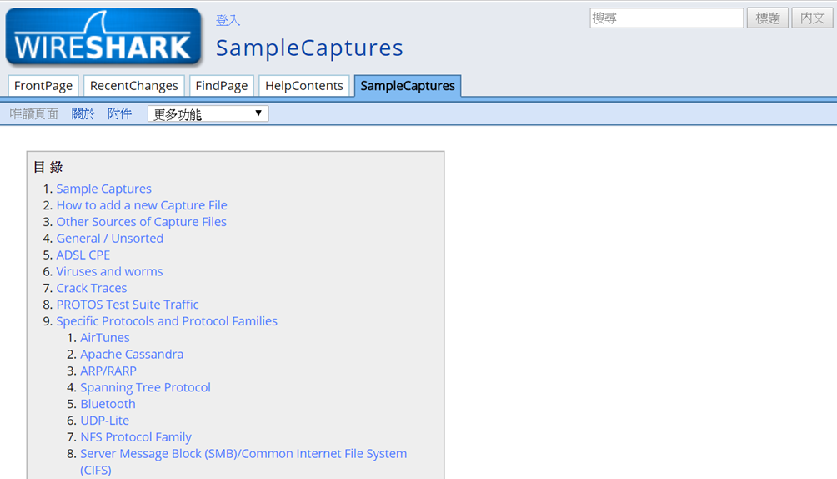
很多練習範例 https://wiki.wireshark.org/SampleCaptures

Slide 10
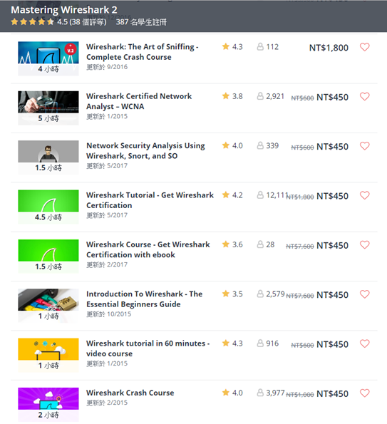
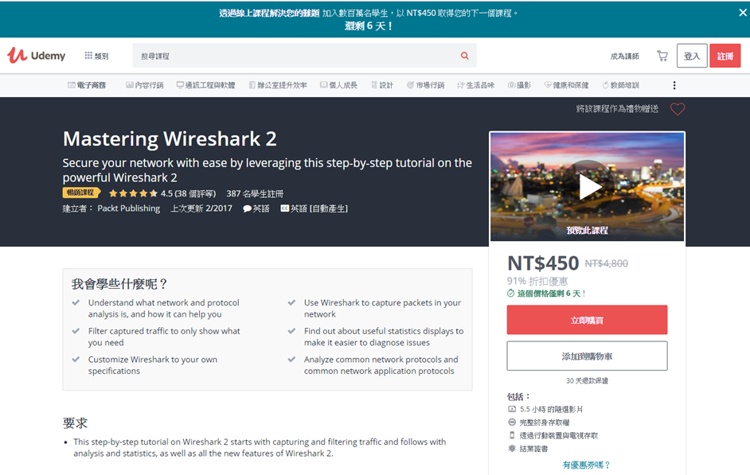
https://www.udemy.com/mastering-wireshark-2/

Slide 11
測試情境與分析

Slide 12
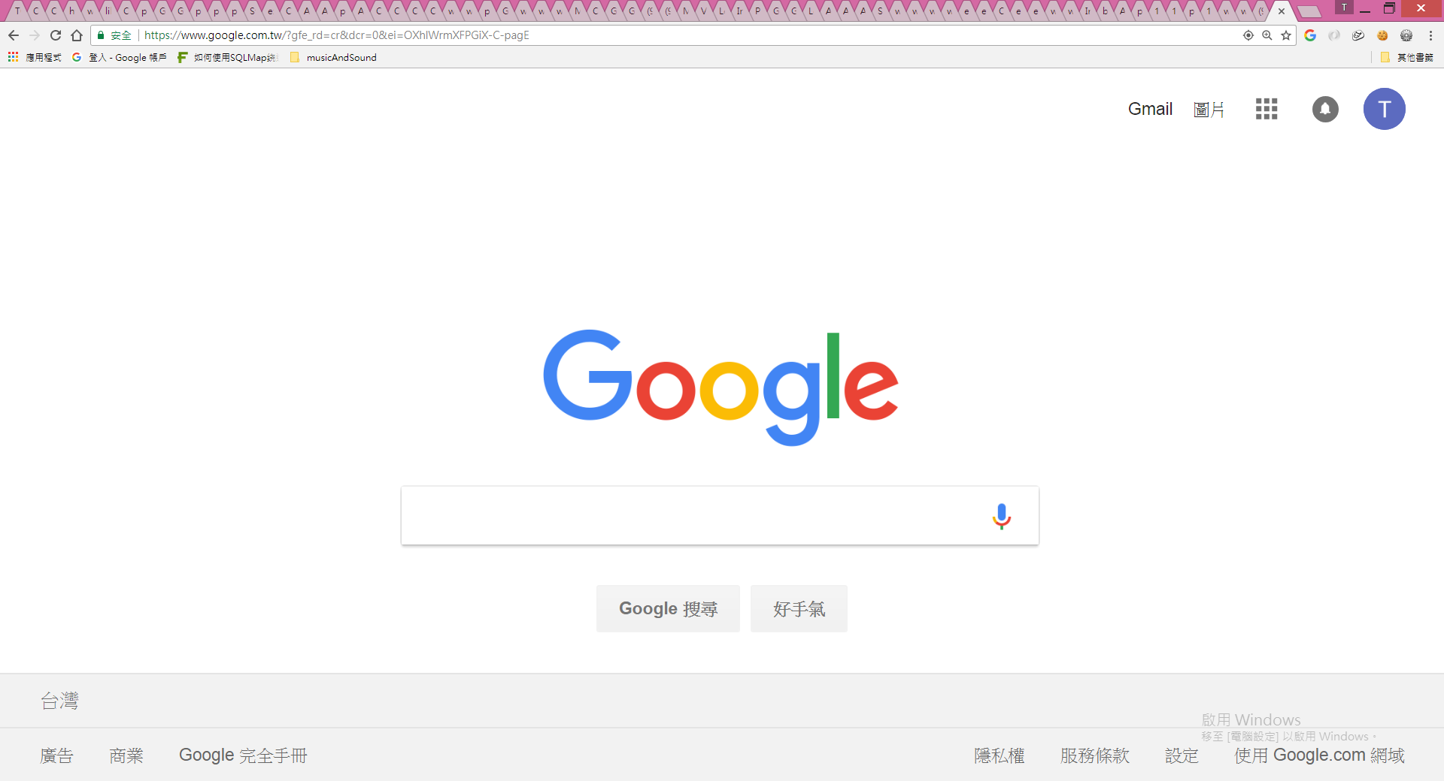
步驟
測試案例::::TCP_IP_demo.pcapng
1
先打開瀏覽器到www.pchome.com.tw
在網址欄輸入www.google.com==>不要按enter
步驟
2
啟動wireshark
開始傾聽封包
步驟
3
瀏覽器按enter
連線到google
步驟
4
一看到瀏覽器有google畫面
立刻停止wireshark[stop]
動作要快
你只有約一秒的時間
步驟
5
存檔

Slide 13
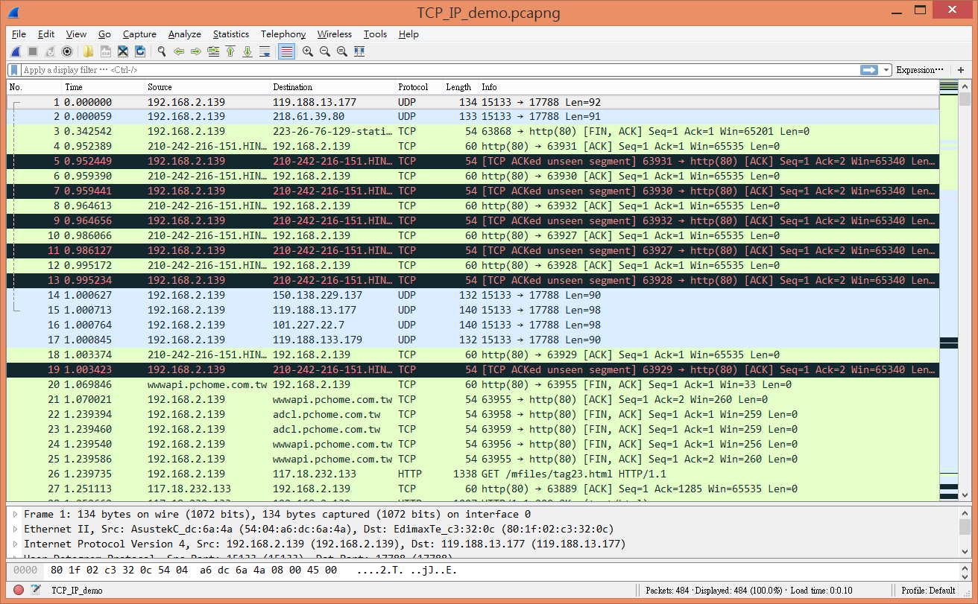
編號
時間
長度
訊息
來源IP
目的IP
協定

Slide 14
TCP IP網路分析

Slide 15


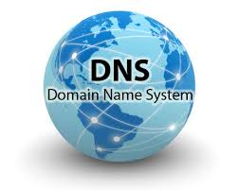
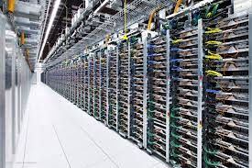
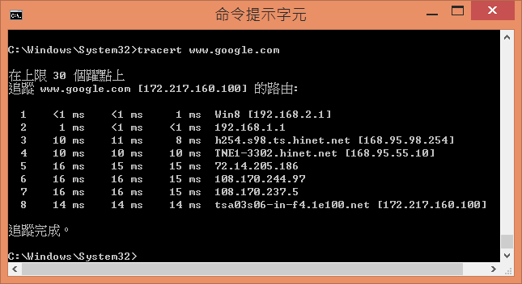
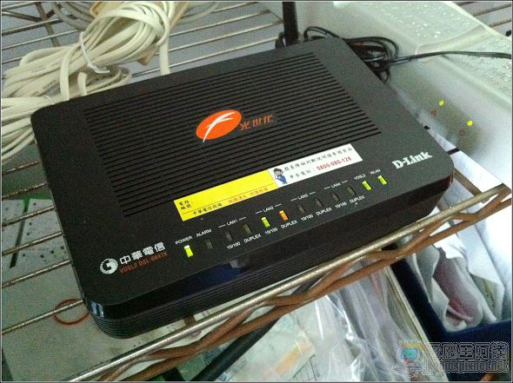
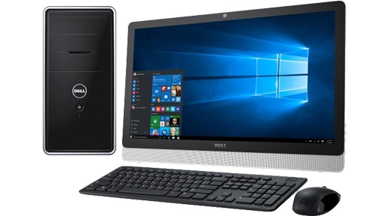
168.95.1.1
網路硬體設備

Slide 16
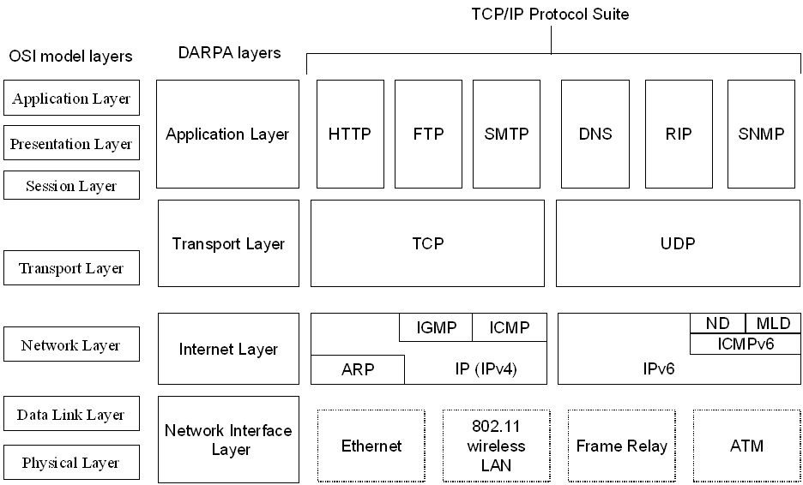
網路協定:: OSI Model | TCP/IP Protocal
可靠傳輸
reliable
錯誤重傳
不可靠傳輸
unreliable
三向交握
有線網路
乙太網
無線區域網路

Slide 17
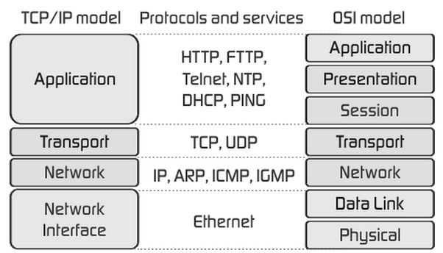
OSI Model
https://ithelp.ithome.com.tw/articles/10000021
OSI模型是一種制定網路標準都會參考的概念性架構，依據網路運作方式，OSI模型共切分成7個不同的層級，每級按照網路傳輸的模式，定義所屬的規範及標準。
依據網路運作方式，OSI模型共切分成7個不同的層級，每級按照網路傳輸的模式，定義所屬的規範及標準。
由具體到抽象的網路傳輸方式層次來看，7層分別為實體層、資料連結層、網路層、傳輸層、會議層、展示層及應用層。

Slide 18
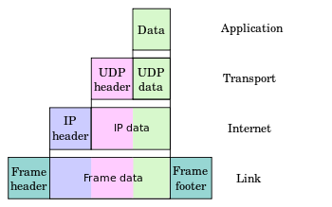
TCP/IP Protocol Suite
https://zh.wikipedia.org/wiki/TCP/IP%E5%8D%8F%E8%AE%AE%E6%97%8F
TCP/IP協定套組(TCP/IP Protocol Suite)，簡稱TCP/IP。
該協定家族的兩個核心協定：TCP（傳輸控制協定）和IP（網際網路協定），為該家族中最早通過的標準。
TCP/IP提供點對點的連結機制，將資料應該如何封裝、定址、傳輸、路由以及在目的地如何接收，都加以標準化。
它將軟體通訊過程抽象化為四個抽象層，採取協定堆疊的方式，分別實作出不同通訊協定。
協定套組下的各種協定，依其功能不同，被分別歸屬到這四個階層之中，常被視為是簡化的七層OSI模型

Slide 19
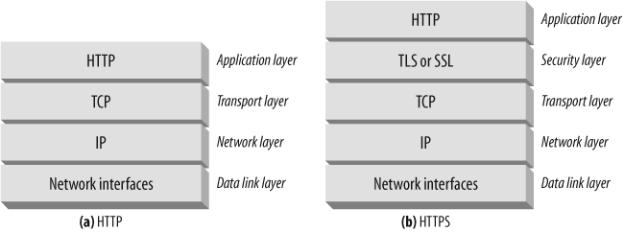
TCP/IP Protocol Suite
https://zh.wikipedia.org/wiki/TCP/IP%E5%8D%8F%E8%AE%AE%E6%97%8F

Slide 20


Slide 21
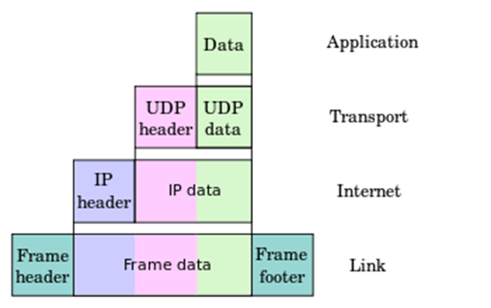
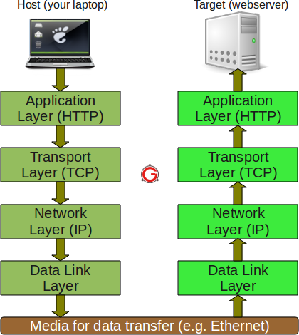

測試案例::::TCP_IP_demo.pcapng
DNS
168.95.1.1
DNS查詢
TCP三向交握
Http::打開首頁

Slide 22
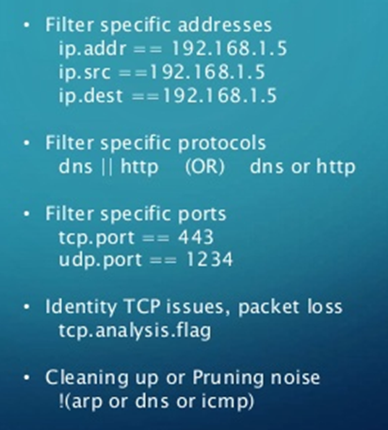
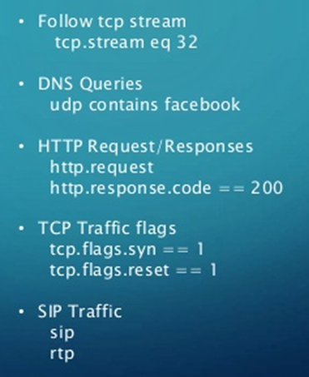
Wireshark 善用filter找出需要分析的封包 https://www.wireshark.org/

Slide 23
Wireshark常用封包過濾條件
http://opencourse.ncyu.edu.tw/ncyu/file.php/15/week11/%E5%B0%81%E5%8C%85%E6%93%B7%E5%8F%96%E8%88%87%E5%88%86%E6%9E%90.pdf
類型 |  | 作用說明 | 範例
eth | dst | 目的 MAC | eth.dst == ff:ff:ff:ff:ff
 | src | 來源 MAC | eth.src == 00:e0:18:64:ce:f2
 | addr | MAC 位址 | eth.addr == ff:ff:ff:ff:ff
 | type | 下一層協定 | eth.type == 0x0800(IP) eth.type == 0x0806(ARP)
ip | dst | 目的 IP | ip.dst==140.134.4.1
 | src | 來源 IP | ip.src == 140.134.30.72
 | addr | IP 位址 | ip.addr ==140.134.30.72
 | proto | 下一層協定 | ip.proto == 0x06(TCP) ip.proto == 0x01(ICMP) ip.proto == 0x11(UDP)
tcp | dstport | 目的 Port | tcp.dstport == 80(HTTP)
 | scrport | 來源 Port | tcp.scrport ==21(FTP)
 | port | Port 編號 | tcp.port ==23(Talnet)
udp | dstport | 目的 Port | ucp.dstport == 53(DNS)
 | scrport | 來源 Port | ucp.scrport == 69(TSTP)
 | port | Port 編號 | ucp.port == 53

Slide 24
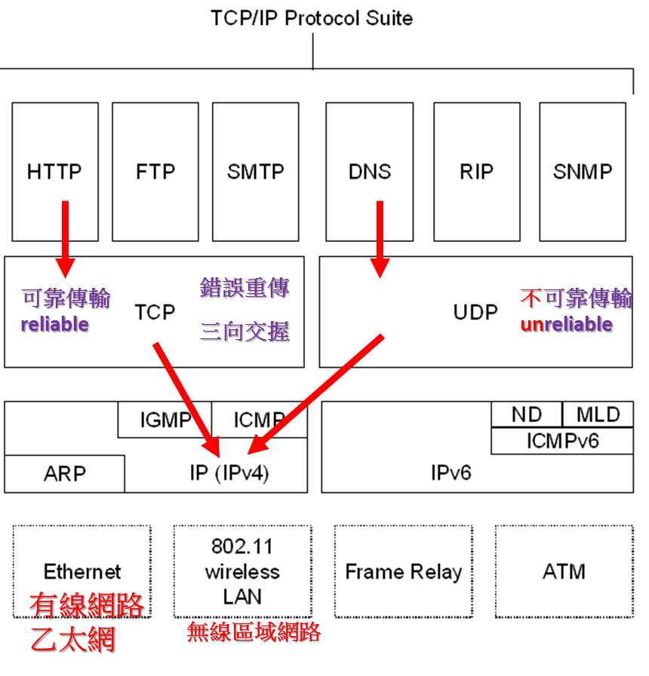
UDP
User Datagram Protocol

Slide 25

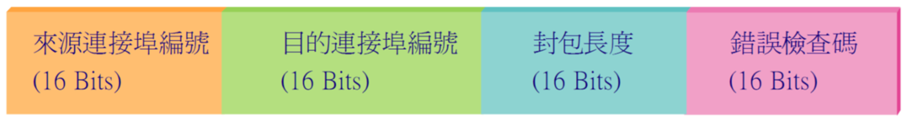
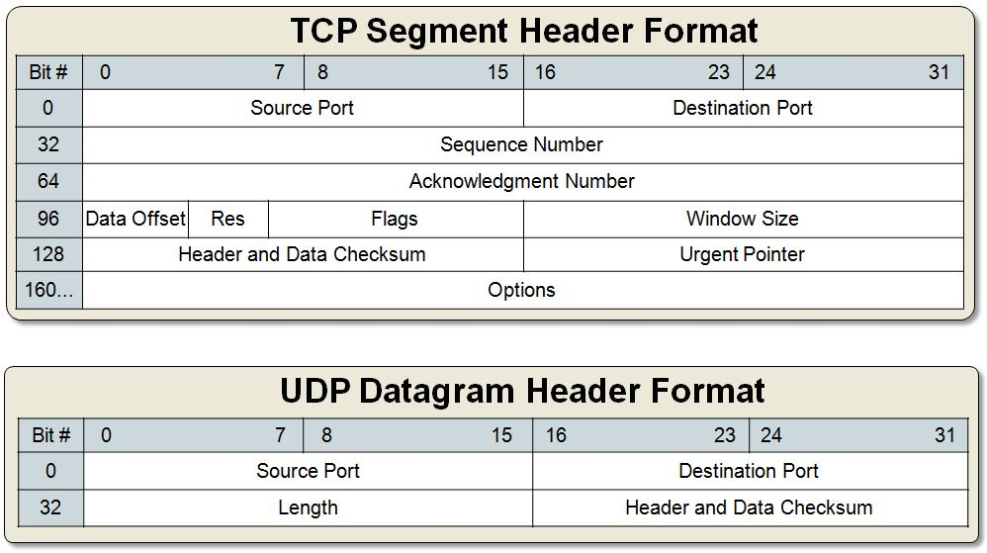
UDP
載送應用層 (Application Layer) 的資訊。
可視為 UDP Payload, 一般都稱為 UDP Data 或 UDP Message
UDP
Payload
錯誤檢查碼
UDP 不一定要執行錯誤檢查, 若是為了降低運算資源的需求等, 可以不用執行錯誤檢查, 此時本欄位填入 0 即可。
Length封包長度::用來記錄 UDP 封包的總長度, 以 Byte 為單位。
此欄位值最小為 8, 也就是整個封包只有 UDP 表頭, 沒有任何 UDP 資料；最大值則受限於 IP Payload 的長度。
https://www.quora.com/What-are-the-pros-and-cons-of-UDP-versus-TCP-as-transport-mechanisms-in-IP-networks

Slide 26
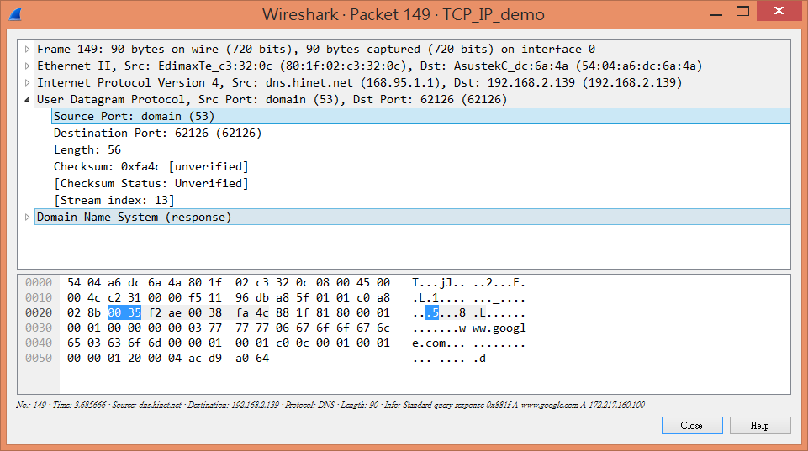
編號149的封包

Slide 27
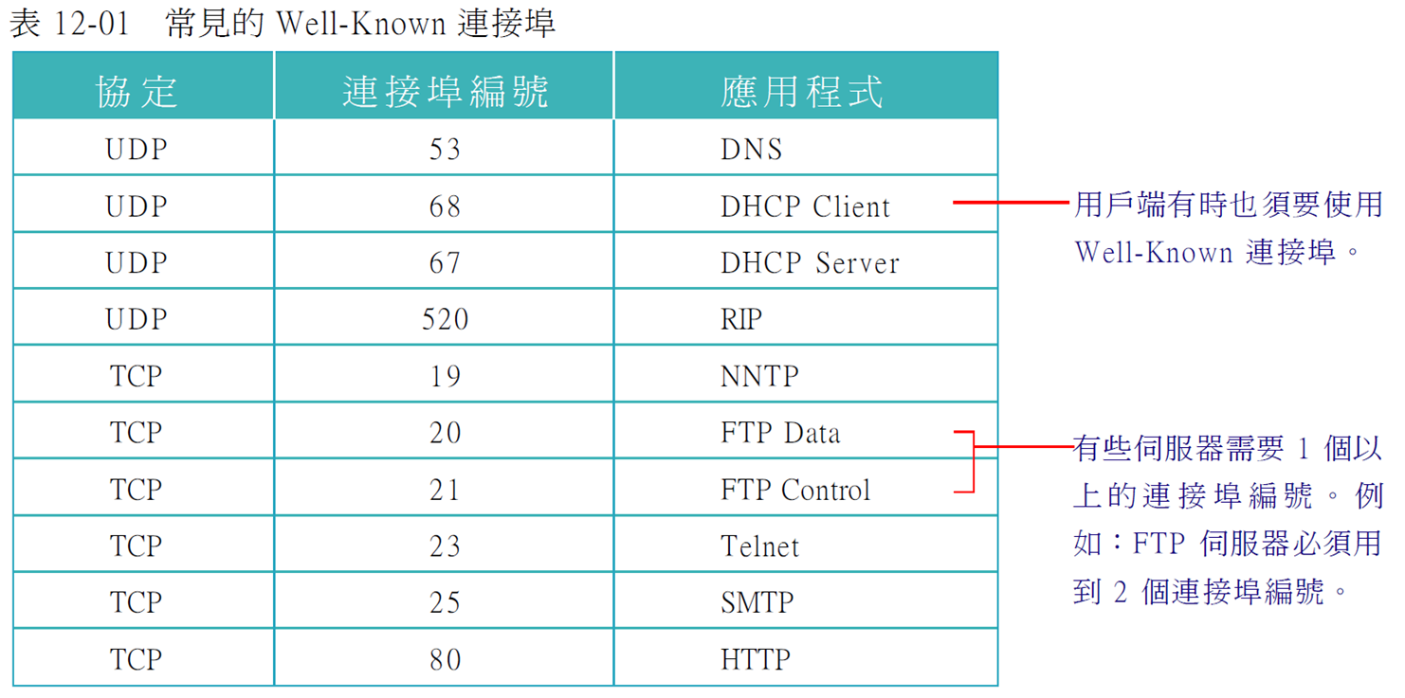

Slide 28
TCP

Slide 29
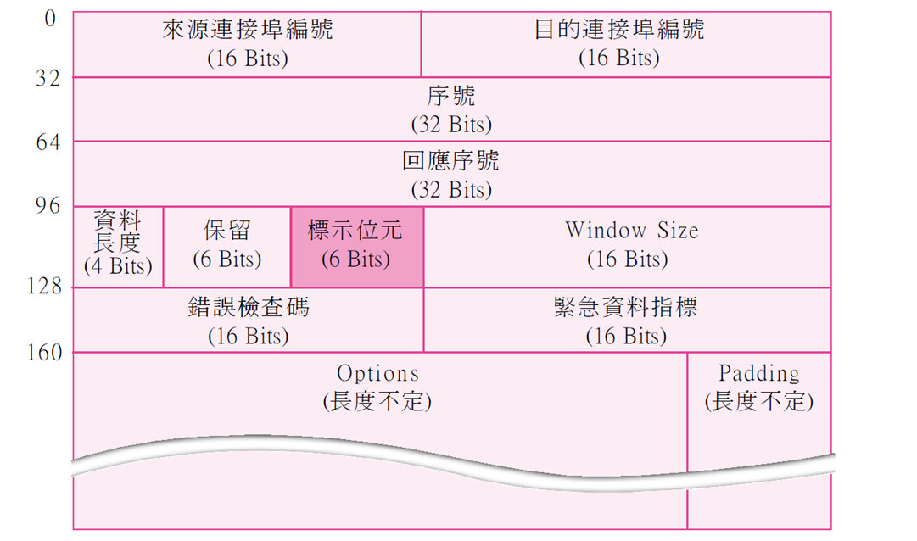
TCP 封包結構
通知對方表頭中記錄了哪些有用的資訊
Flag

Slide 30
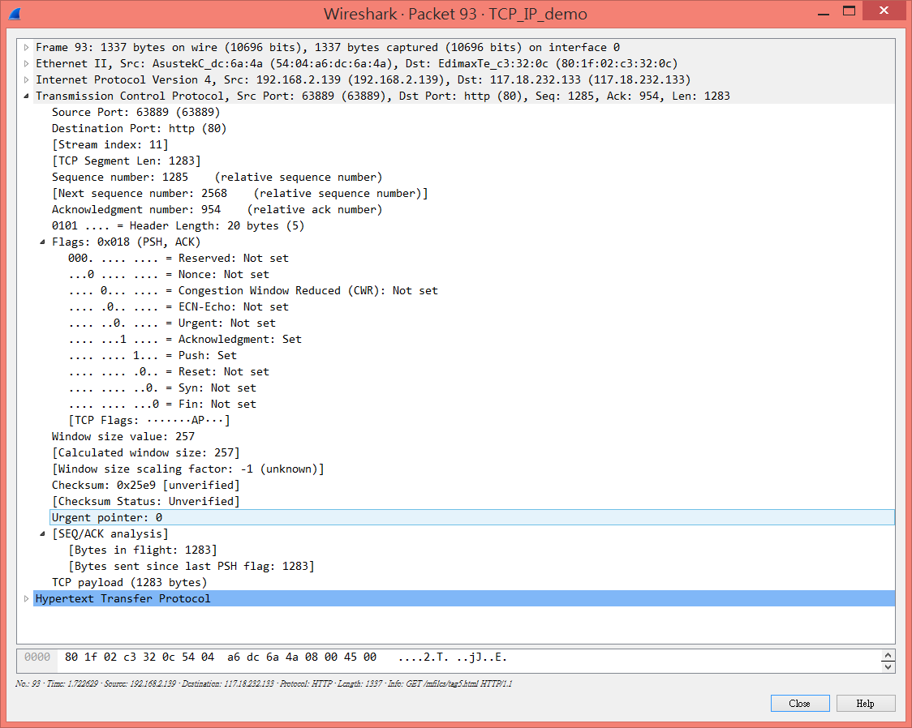
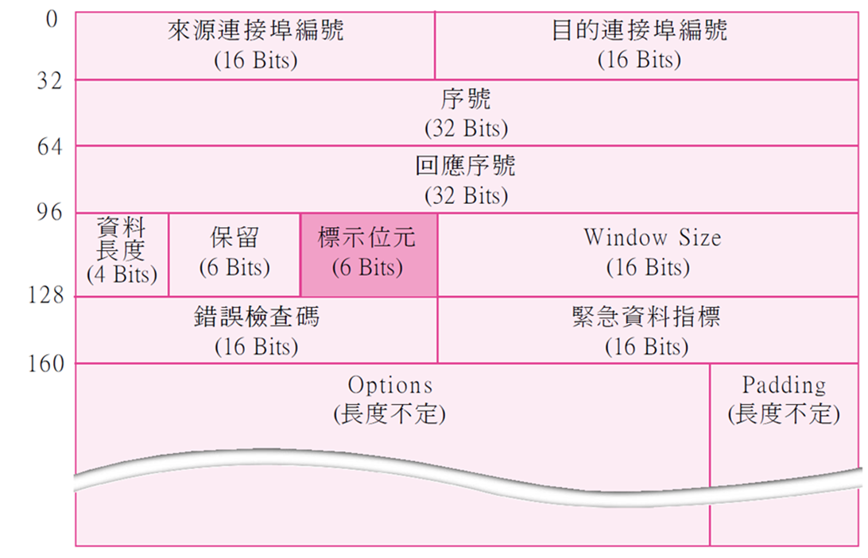
編號93的封包

Slide 31
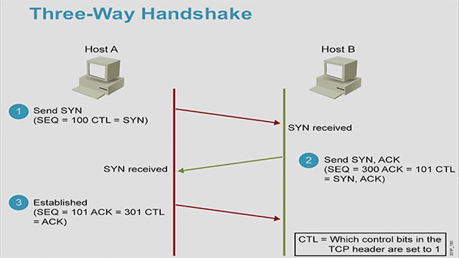
Three-way Handshake
http://120.105.184.250/peiyuli/network-3/%E7%B6%B2%E8%B7%AF%E7%B0%A1%E4%BB%8B%E8%88%87%E6%8C%87%E4%BB%A4.htm
TCP通訊協定實際資料傳送前，會在來源端與目的端主機以三向交握 (three-way handshake) 的方式先建立連線，所有屬於相同訊息的 TCP 封包，就利用此連線傳送，此種作法有助於資料傳輸的正確性。

